Slide 1
Rust调研

Slide 2
Rust简介
Rust生态和应用
Rust学习资料

Slide 3
Rust介绍-发展历程
2006年Graydon Hoare开发
2009年受到Mozilla公司赞助
2011年完成自举
2018年再次进行大版本迭代
2015首个稳定版本1.0
Notes:
rust是一门系统型编程语言。由Graydon Hoare(格雷顿.霍尔)于2006年开始开发，起初做为一个私人开发项目由GH进行开发，后来于2009年得到Mozilla公司赞助，并于次年正式向外界推出第一个版本0.1.0。于此同时，mozilla公司启动了servo项目的开发，该项目也是rust的第一个项目。2011年rust语言完成自举，2015年正式推出第一个稳定版本1.0，2018年开始进行第二次大的版本迭代升级，Rust 2018 使粗糙边缘平滑，使编写代码更简单，更容易。

Slide 4
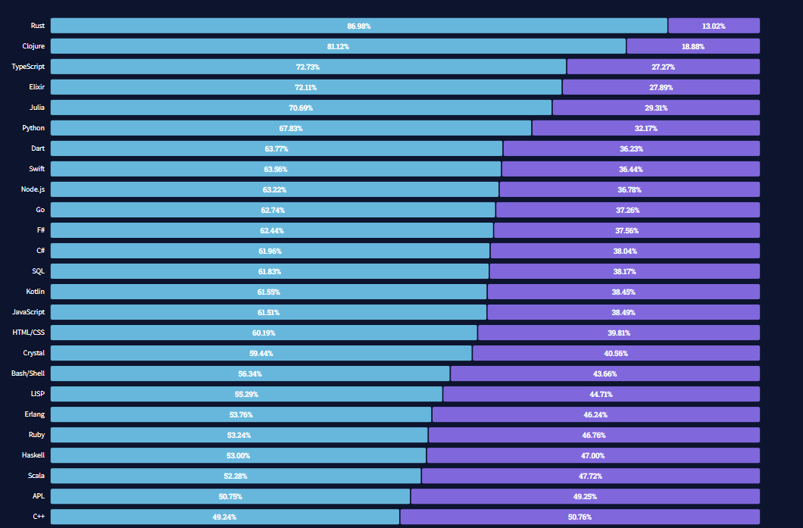
Rust简介
https://insights.stackoverflow.com/survey/2021#most-loved-dreaded-and-wanted-language-love-dread
Notes:
Rust自发布以来，稳步发展，功能逐渐完善，从2016年开始到2021年已经连续六年成为stackoverflow最受欢迎的语言。链接是2021年stackoverflow的调查数据。

Slide 5

Rust简介
2021年成立Rust基金会
Notes:
2021年亚马逊、华为、微软、谷歌、Mozilla公司共同成立了rust基金会，致力于全球推广rust语言。之后陆续有其他公司加入。 那么，格雷顿~霍尔为什么创造Rust这门语言，并且Rust为什么能让广大开发者和巨头公司这么感兴趣呢？

Slide 6
Rust简介-特性
性能
安全性
Notes:
在计算机领域中，人们普遍关心的两个属性，分别是性能和安全性。早期计算机行业，计算资源匮乏，为了获取更高的性能宁愿牺牲安全性。随着计算机行业的发展，计算资源得到极大增加，不仅关注性能，更关注安全性。（微软公司、空指针异常）因此格雷顿霍尔萌生了自己开发一门语言的想法。他期望该语言能有如下表现。

Slide 7
Rust简介-特性
相比于之前的系统编程语言必须是更加安全的、不易崩溃的，尤其是在操作内存时
不需要有垃圾回收系统，不能为了内存安全引入性能负担
不仅仅拥有一个主要特性、而应该拥有一系列广泛特性，这些特性之间又不缺乏一致性，这些特性之间可以很高的相互协作，从而使该语言更容易编写、维护和调试，让程序员写出更安全、更高效的代码
//原文链接
Notes:
相比于之前的系统编程语言必须是更加安全的、不易崩溃的，尤其是在操作内存时
不需要有垃圾回收系统，不能为了内存安全引入性能负担。不需要垃圾回收的同时也不需要开发者主动手动释放内存。
不仅仅拥有一个主要特性、而应该拥有一系列广泛特性，这些特性之间又不缺乏一致性，这些特性之间可以很高的相互协作，从而使该语言更容易编写、维护和调试，让程序员写出更安全、更高效的代码。

Slide 8
Rust简介-特性
内存安全
零成本抽象
实用性
Notes:
作者为了实现一个更安全、易用、高效的语言。为Rust设定了三条设计原则，分别是内存安全、零成本抽象、实用性。那么Rust中是如何体现这三个原则特性的呢？

Slide 9
Rust简介-特性
内存不安全
- 内存分配（使用未初始化的内存）
- 内存访问（空指针引用，索引越界，悬垂指针）
- 内存释放 （重复释放）
内存安全
- 所有权
- 借用和生命周期
- 复杂的内置类型
Notes:
常见内存不安全，内存分配，内存访问，内存回收。
一般常见内存不安全指是，空指针引用、使用未初始化的内存、释放后使用悬垂指针（引用未定义的未知的内存）、缓冲区溢出（索引越界）、重复释放。这些情况之所以产生内存安全问题都是因为访问了未定义的内存。为了保证内存安全，rust建立了独特的内存管理模型。
所有权系统指的是每个被分配的内存都有一个独占其所有权的指针，只有当该指针被销毁时，其对应的内存才会被释放。也是基于所有权的基础上，rust实现了无需GC也无需手动管理内存的，内存模型。所有的借用和生命周期，每个变量都有其生命周期，一旦超出生命周期，变量会被自动释放，如果是借用则可以通过标记生命周期参数供编译器检查，防止出现悬垂引用。

Slide 10
Rust简介-特性
零成本抽象
- trait（限定）
- 泛型
Notes:
零成本，函数方法生成。零成本

Slide 11
Rust简介-特性
实用性
- 无畏并发，保证内存安全、并发安全的同时，不会牺牲性能
- 方便且零成本的FFI，兼容C-ABI，能够接收C语言的遗产
- 强大的包管理工具cargo

Slide 12
Rust简介-优劣
优点
高效的性能
完备的安全检查
缺点
学习曲线陡峭
生态不够丰富
Notes:
性能、benchmarks game，并发

Slide 13
Rust简介-优劣
学习曲线陡峭
生态不够丰富

Slide 14
Rust简介-优劣
图（学习曲线图）

Slide 15
Rust生态和应用
基础库，io，网络，数据库，集中在云计算
上层应用，典型的产品，go-docker,rust-db,linkerd-proxy,2.0（envoy）
Notes:
Rust发展是依赖社区和开发团队共同推进的，rust核心团队主要集中在rust语言本身的特性开发上，而社区主要集中在rust的基础应用上。很多基础库都会以crate的形式发布到crates.io上。目前为止有71905个

Slide 16
Rust生态和应用
Tokio、Tokio_uring
基础网络库

Slide 17
相关资料
http://venge.net/graydon/talks/intro-talk-2.pdf 首次正式公开Rust，并开始进行了首个Rust项目servo的开发
https://foundation.rust-lang.org/ Rust基金会官网

